Slide 1
MY FAVOURITE GAME
KLASA 2B

Slide 2
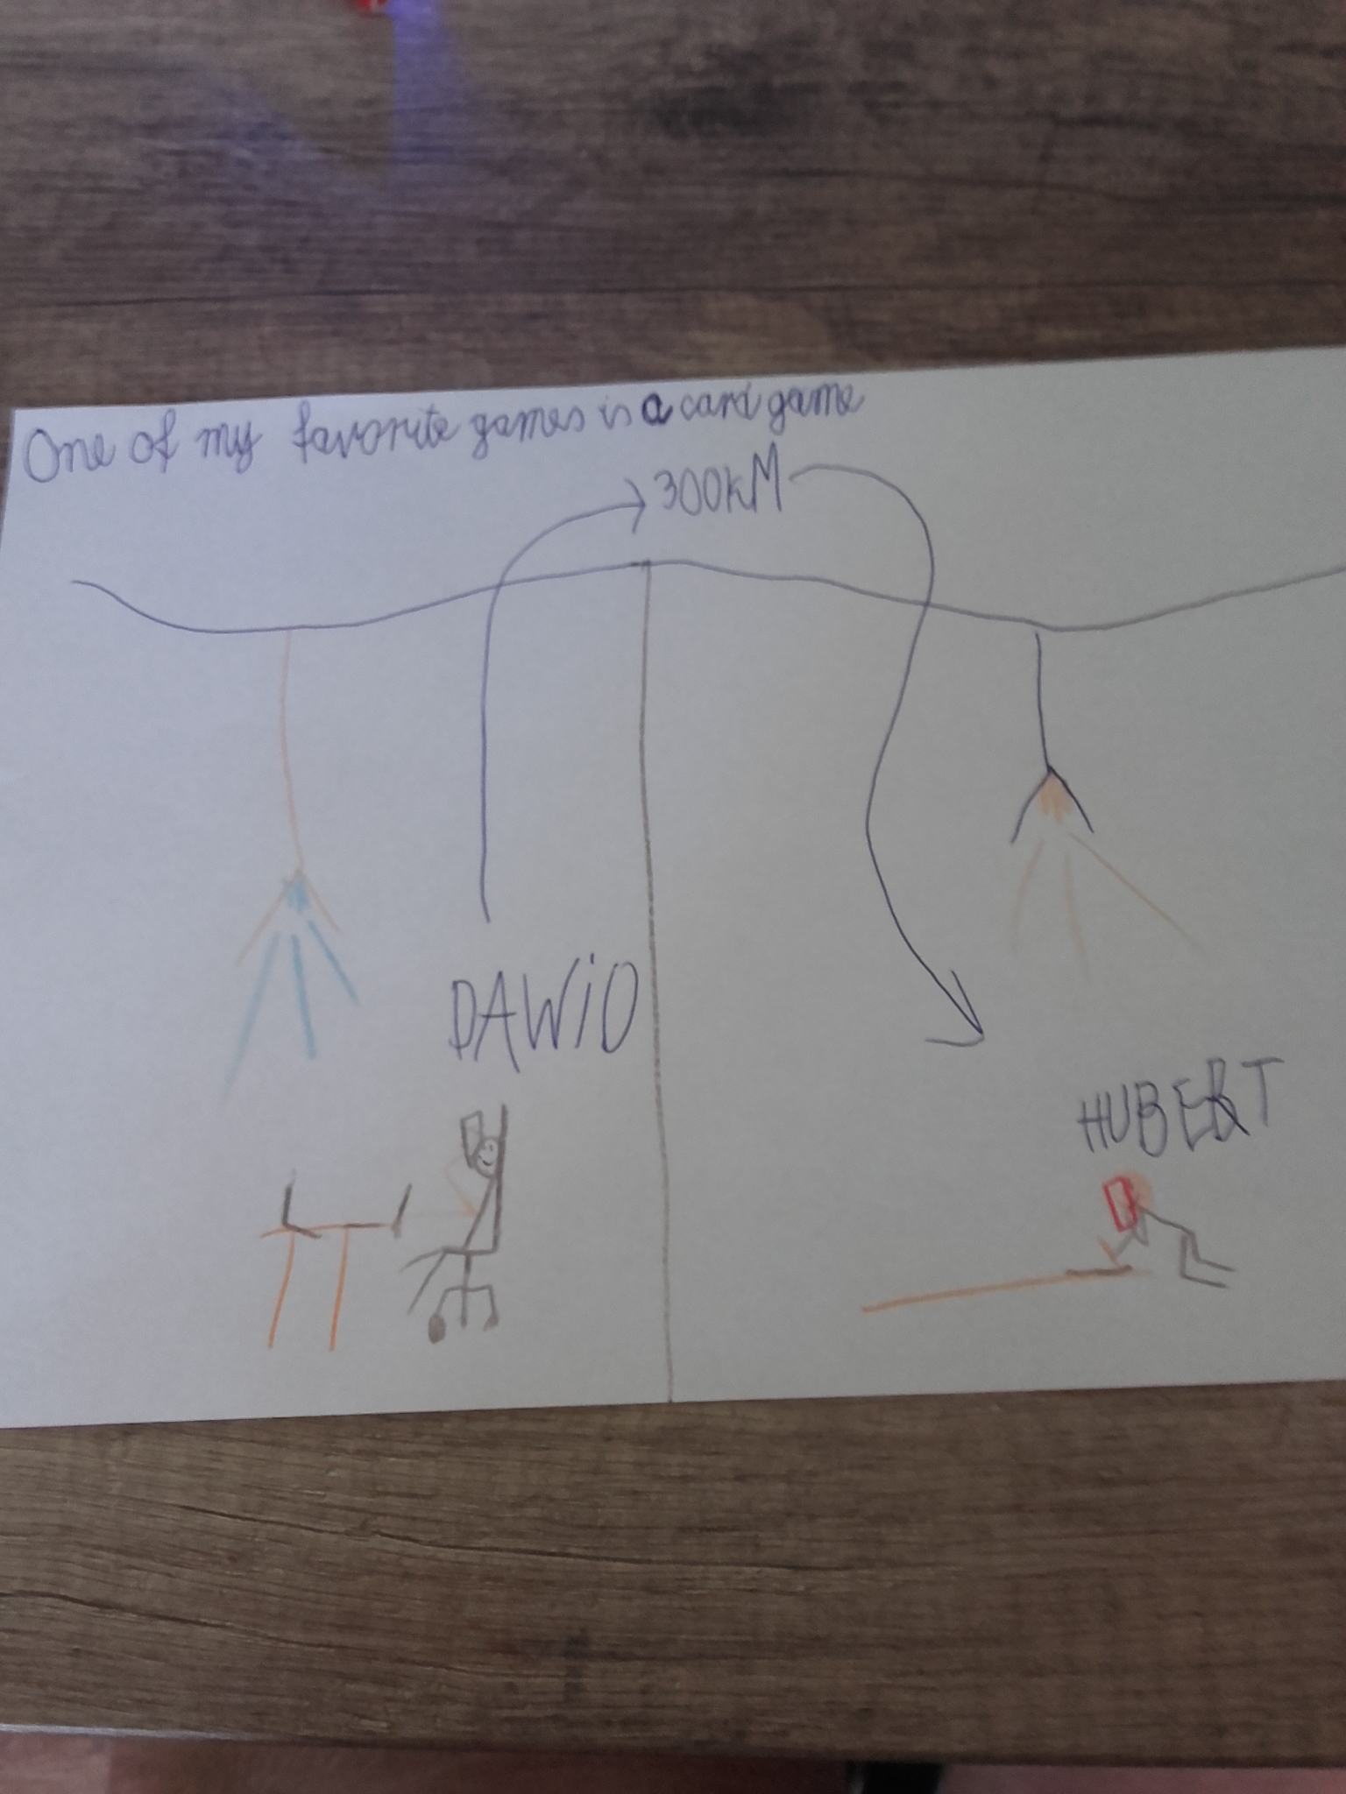
DAWID

Slide 3
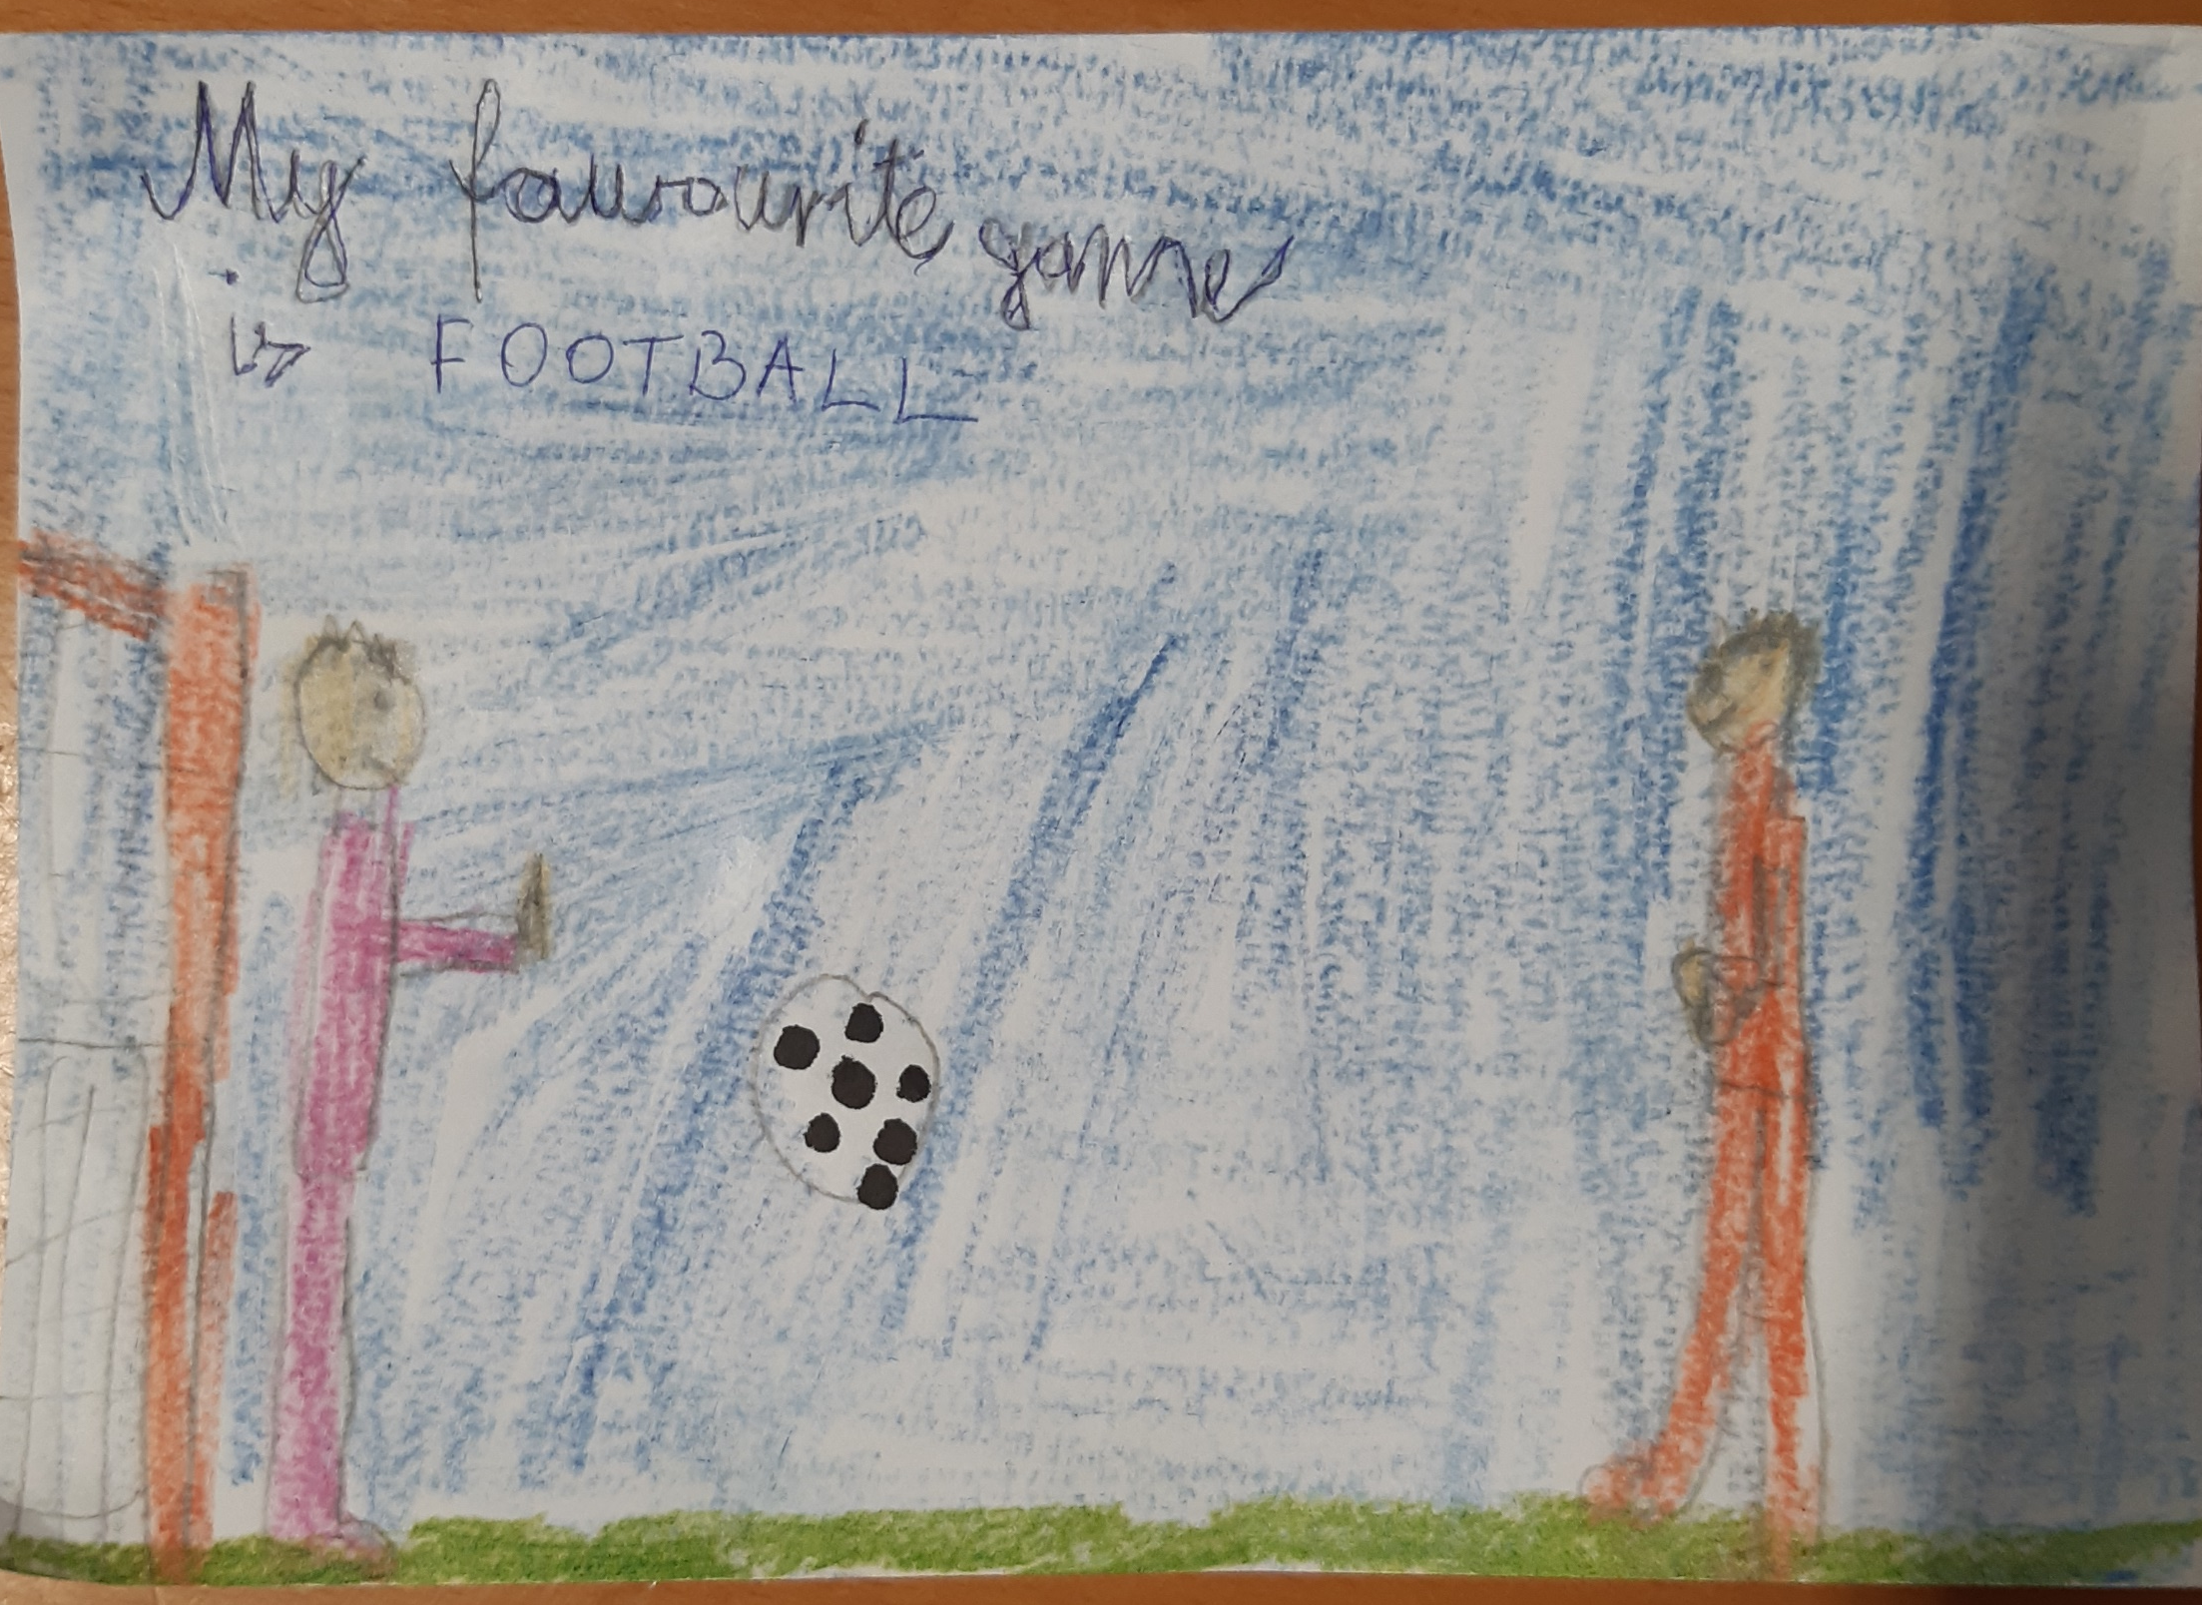
WOJCIECH

Slide 4
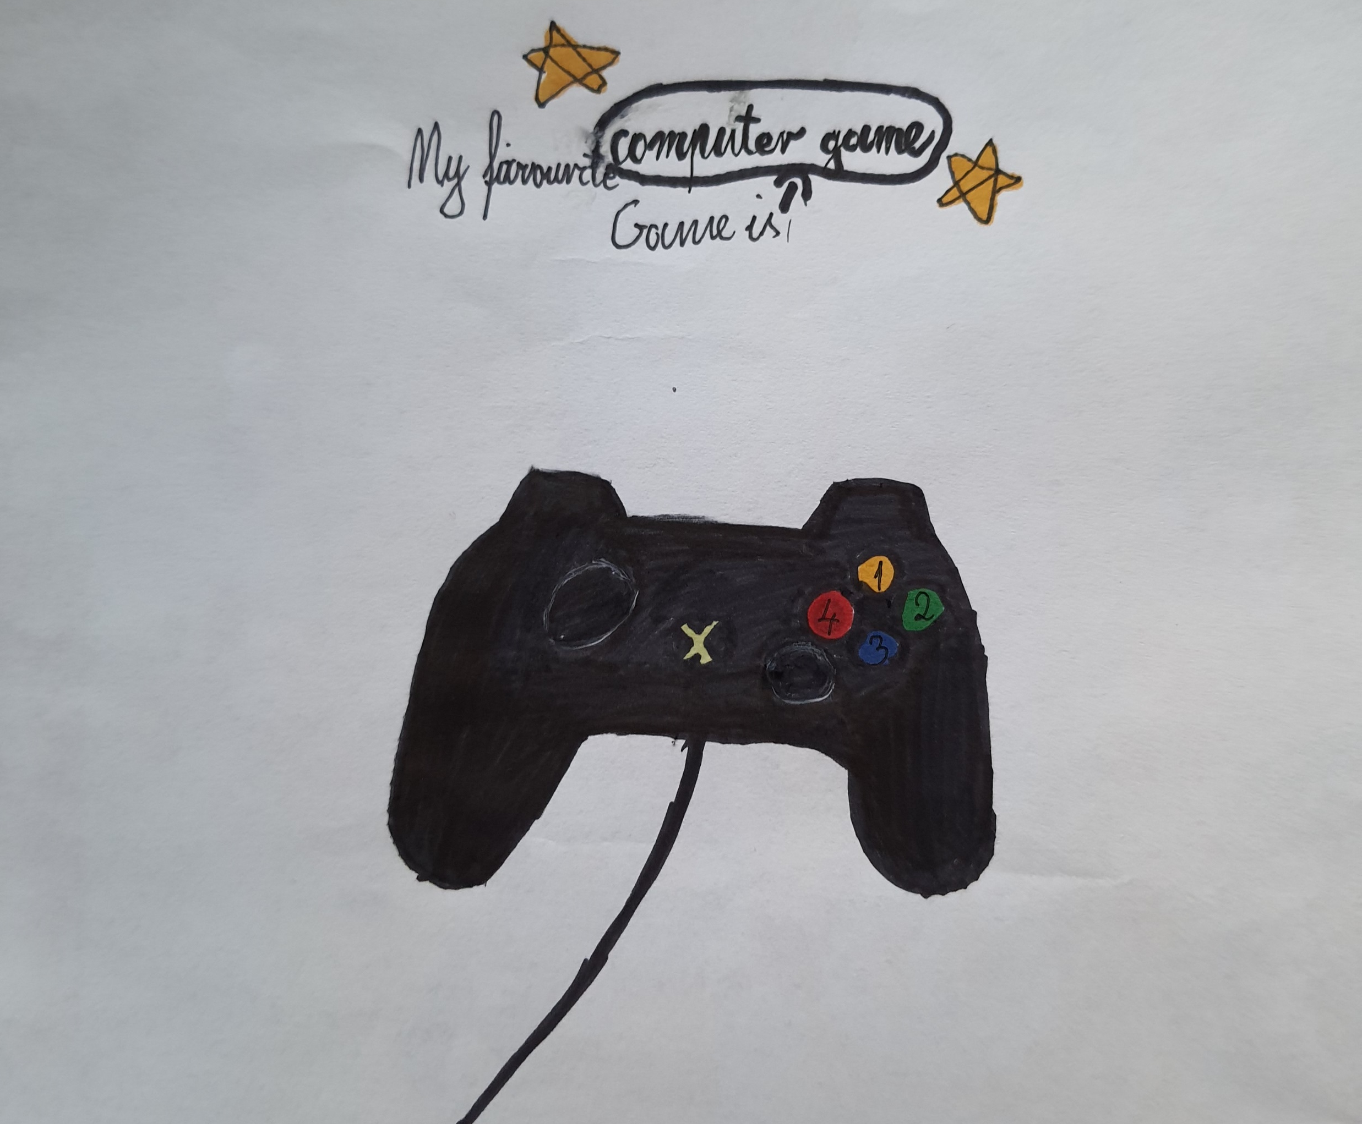
MARCELINA

Slide 5
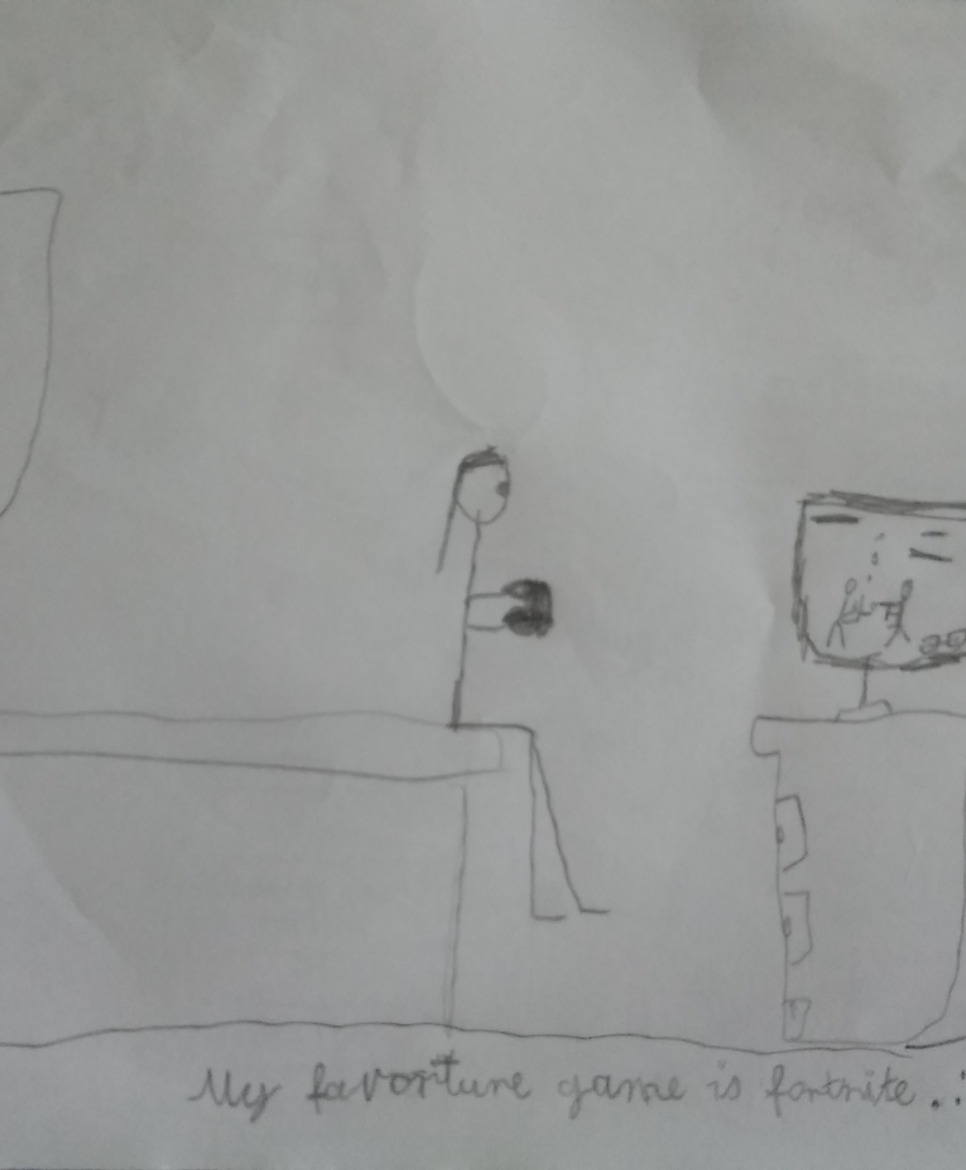
MARTYNA

Slide 6
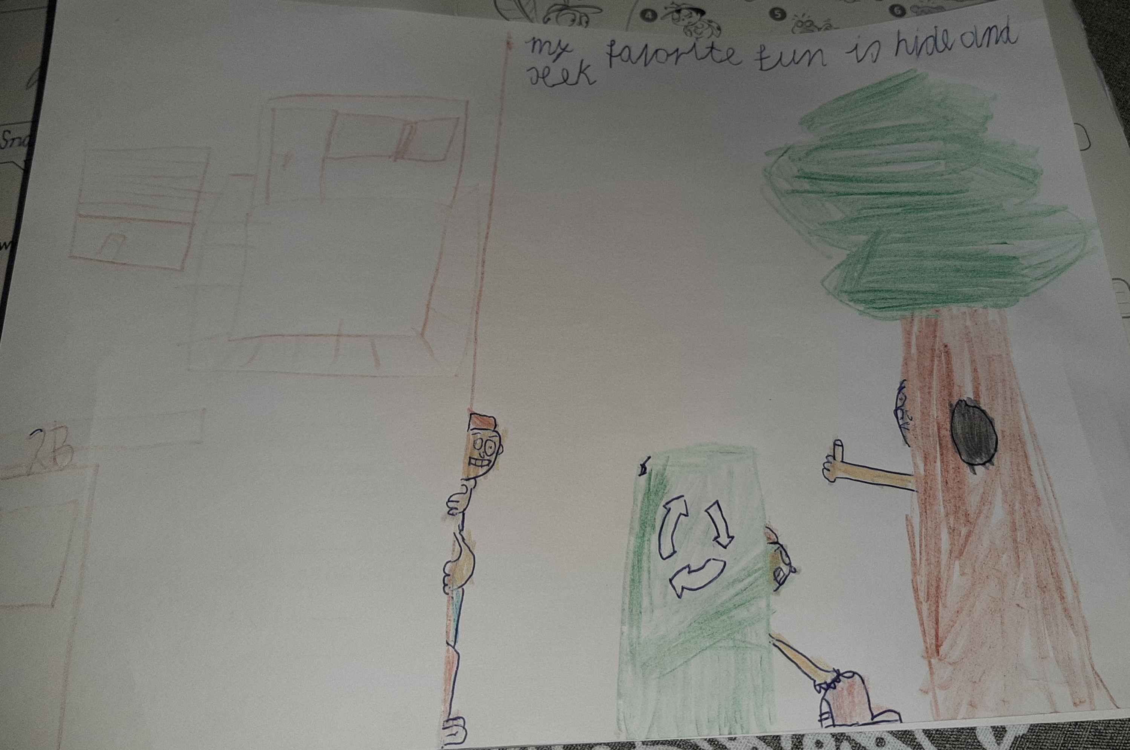
MARCEL

Slide 7
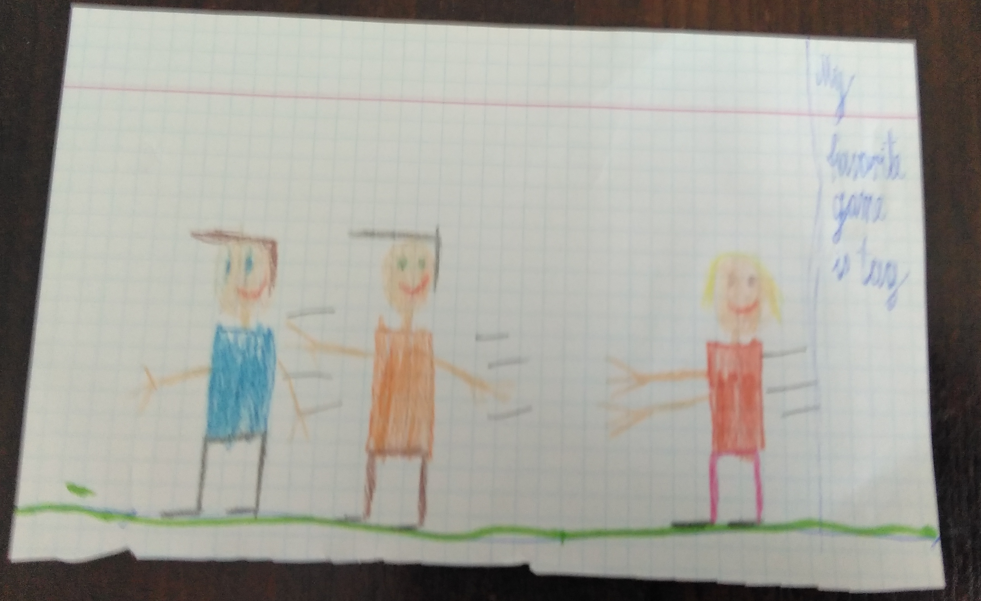
JERZY

Slide 8
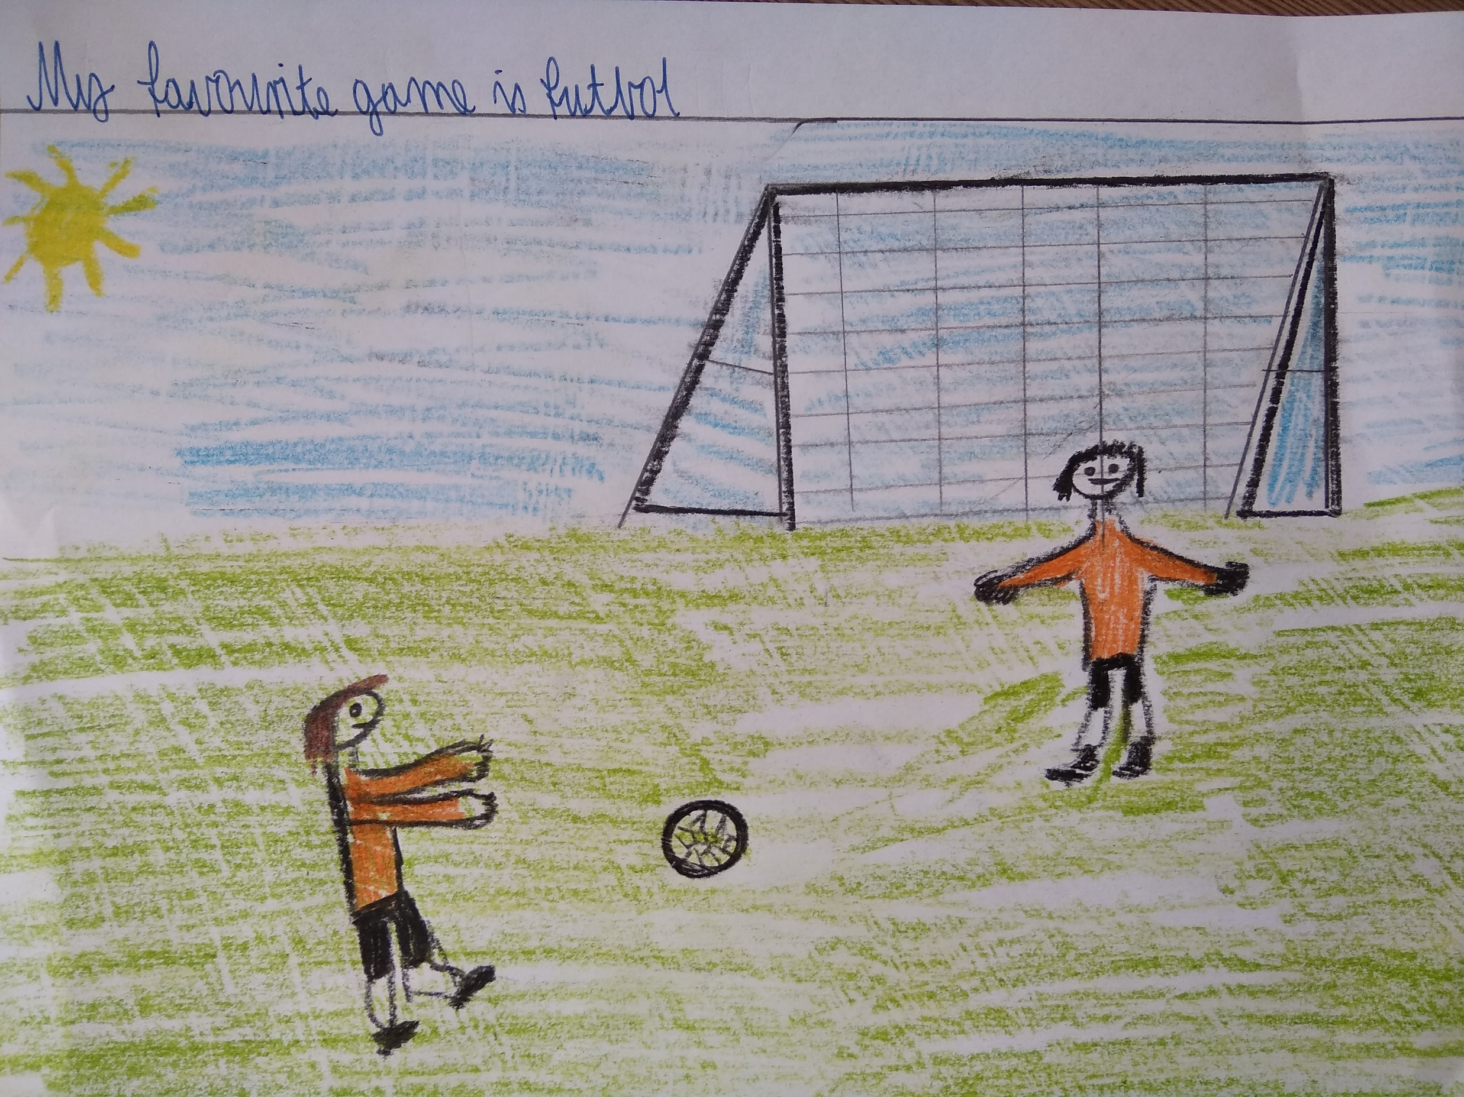
PAWEŁ

Slide 9
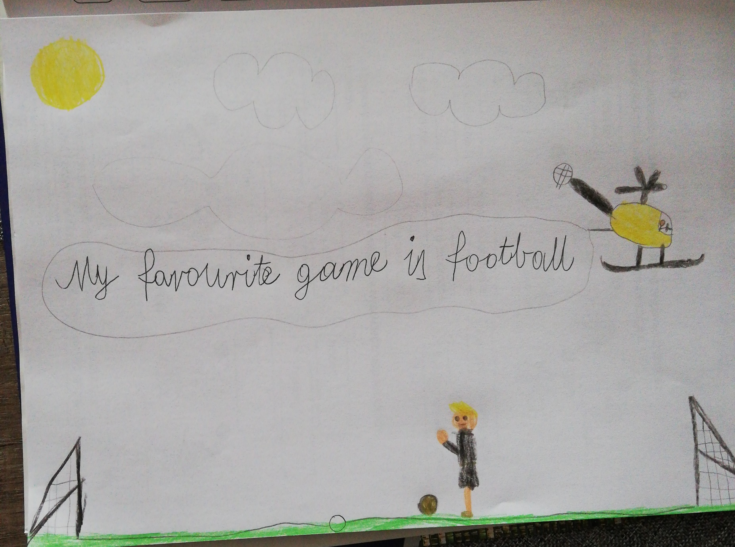
IGNACY

Slide 10
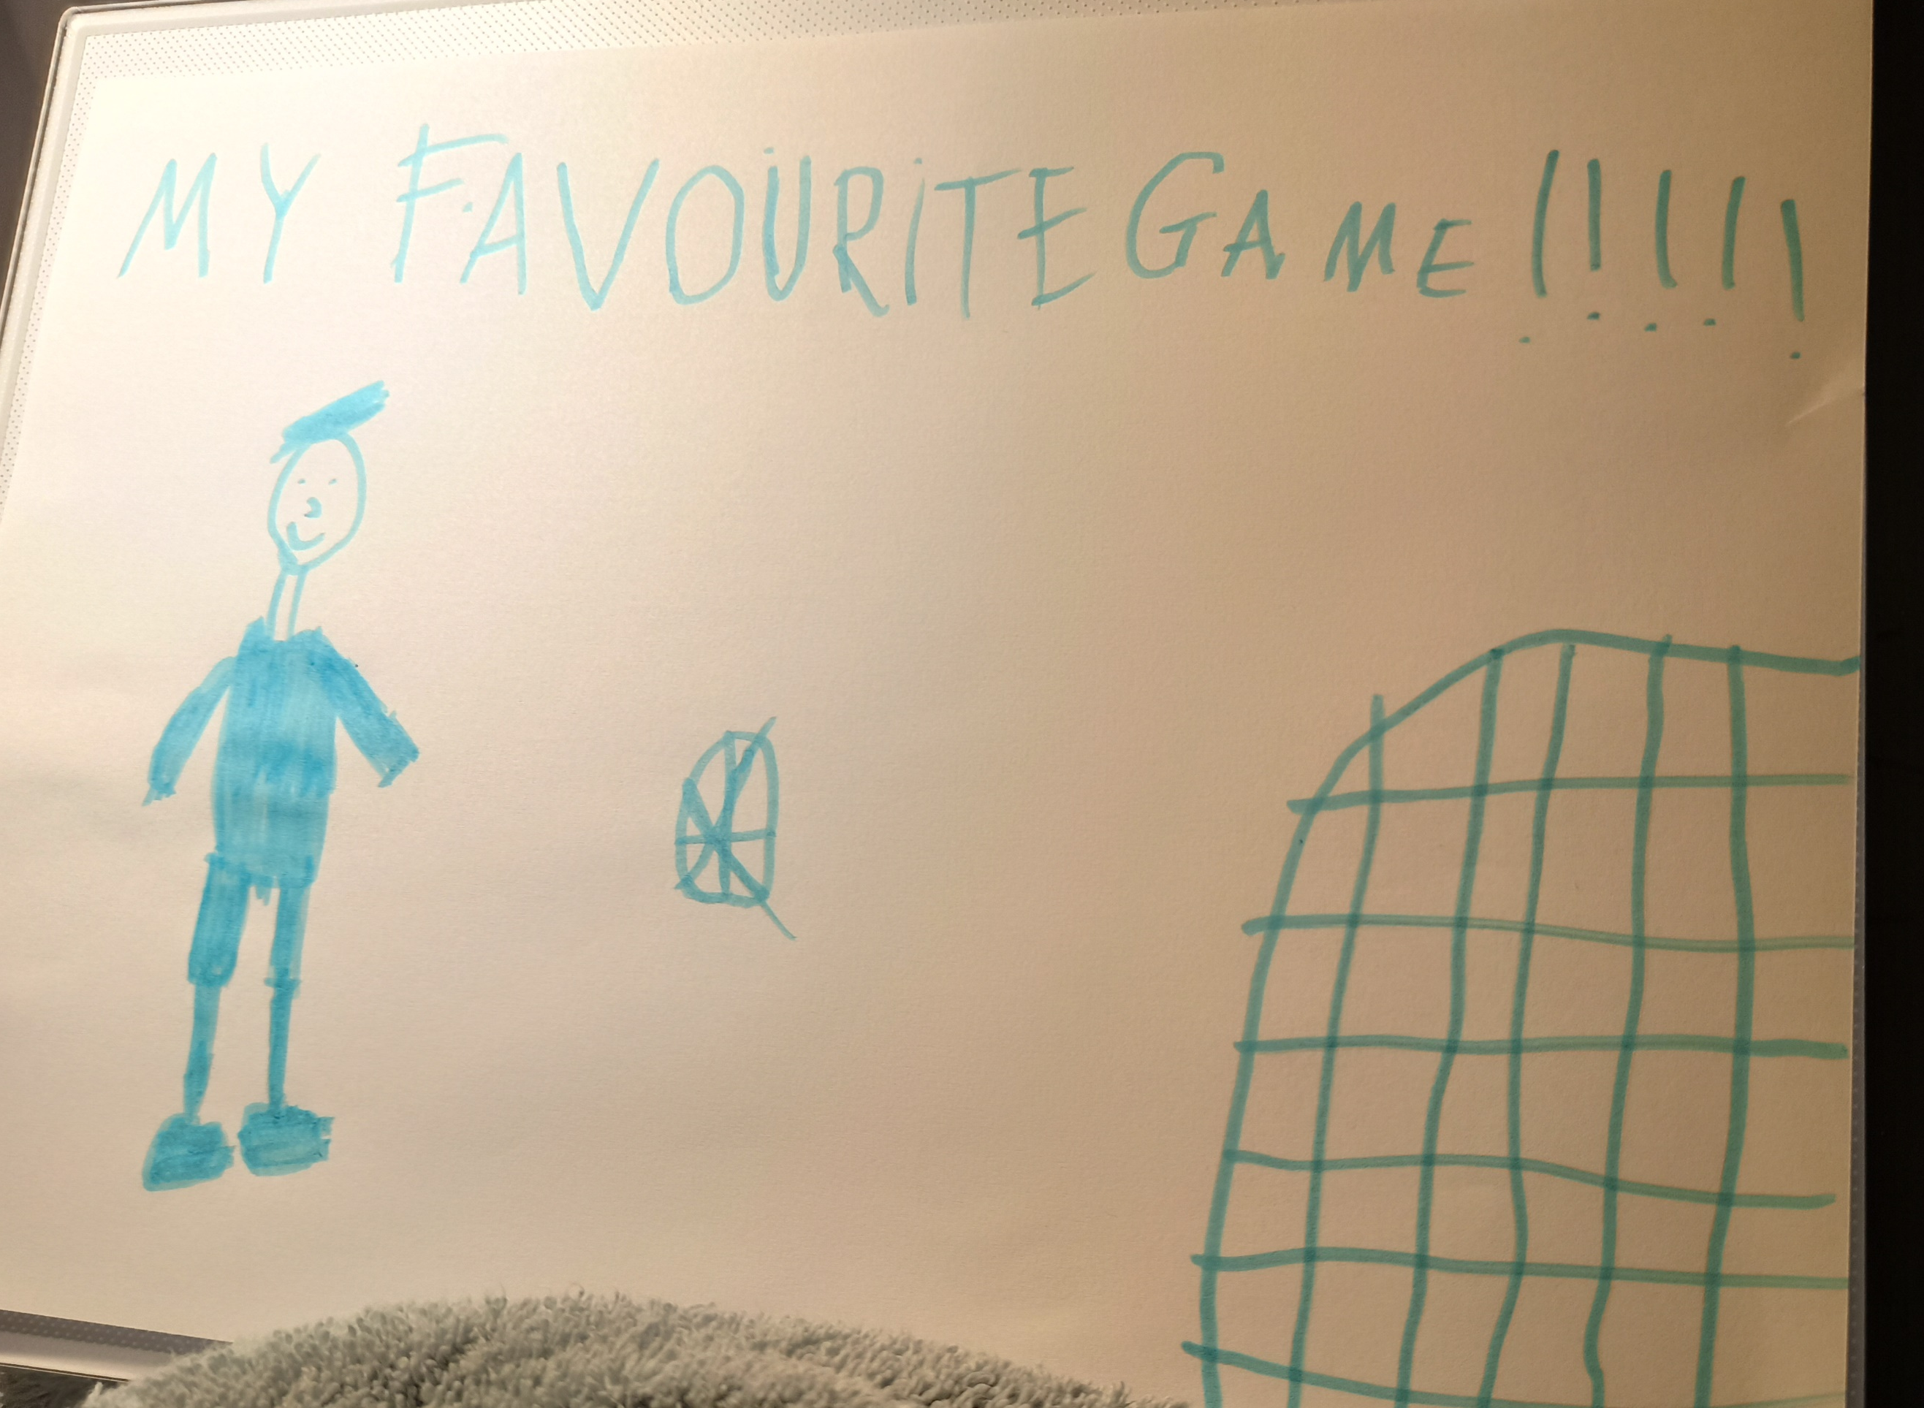
MATEUSZ

Slide 11
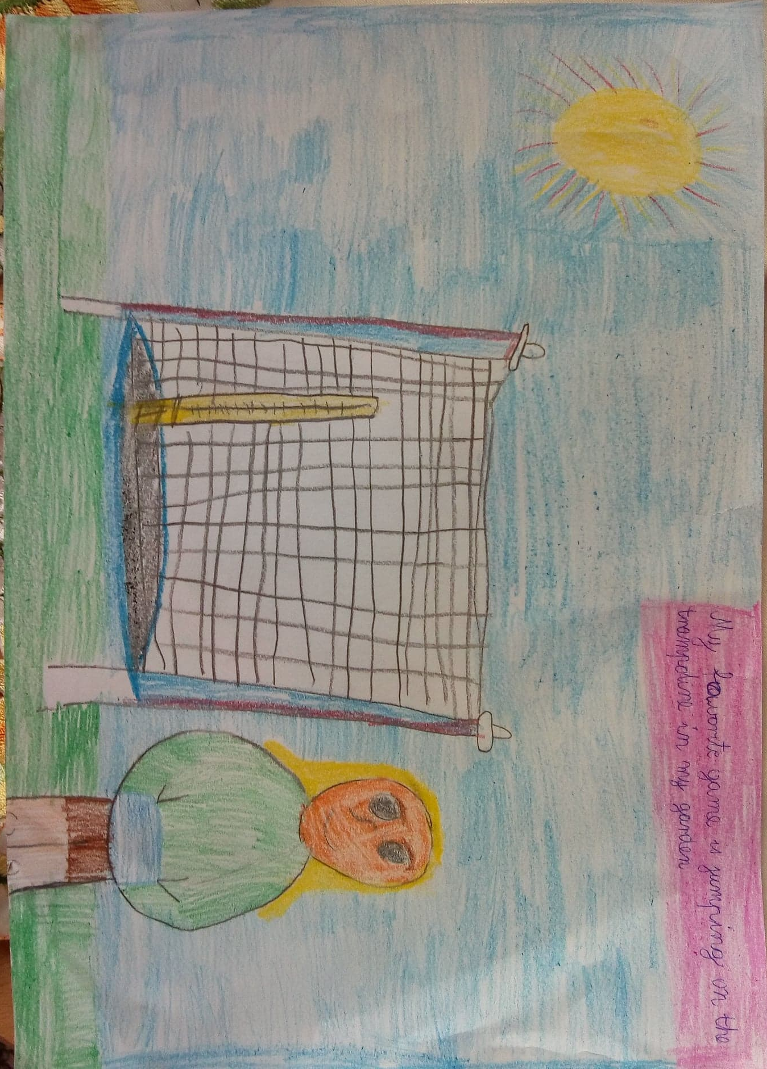
ANNA

Slide 12
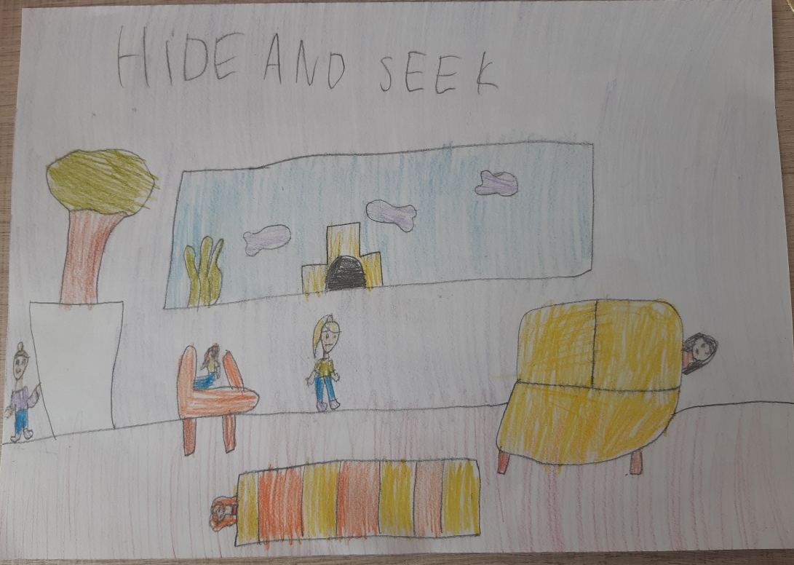
OLIWIA

Slide 13
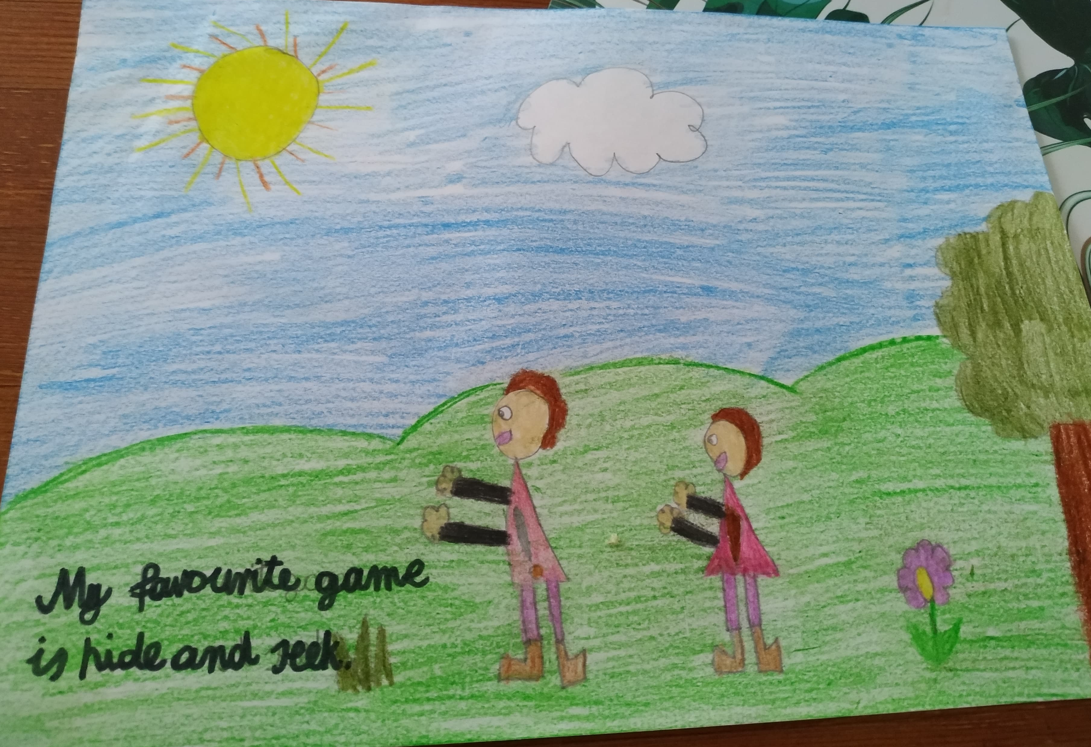
IRMINA

Slide 14
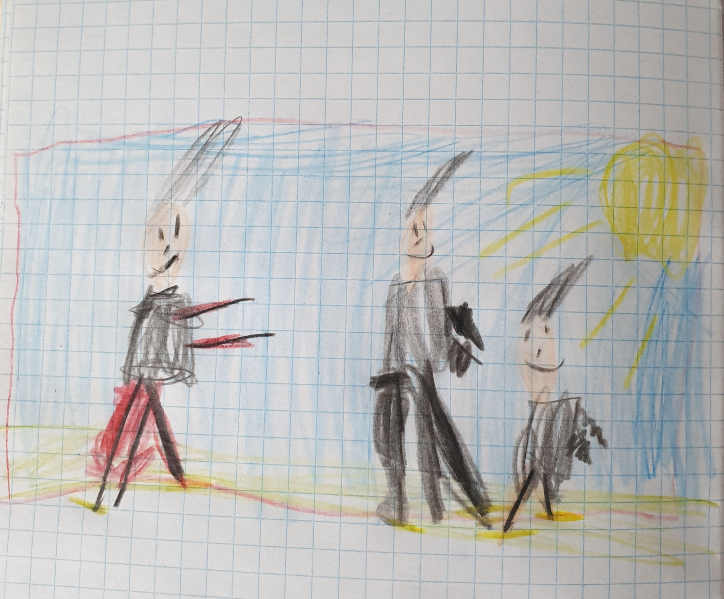
MATEUSZ
My favourite game is tag.

Slide 15
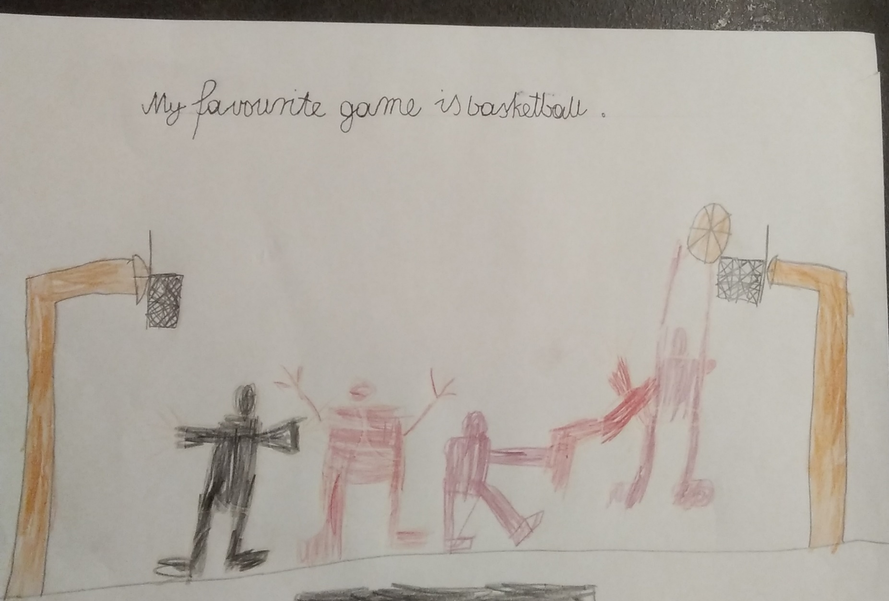
Lucjan

Slide 16
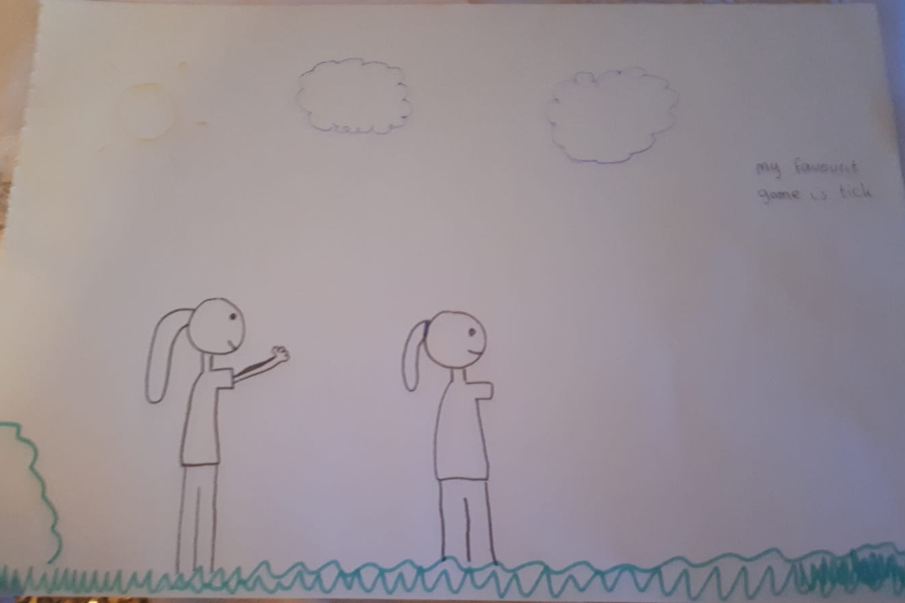
LILIANA

Slide 17
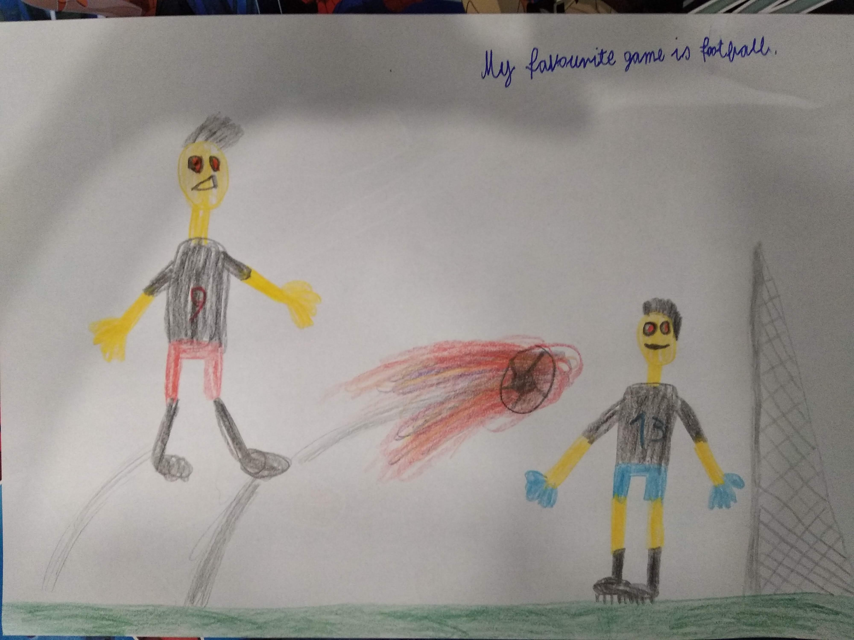
Wojciech

Slide 18
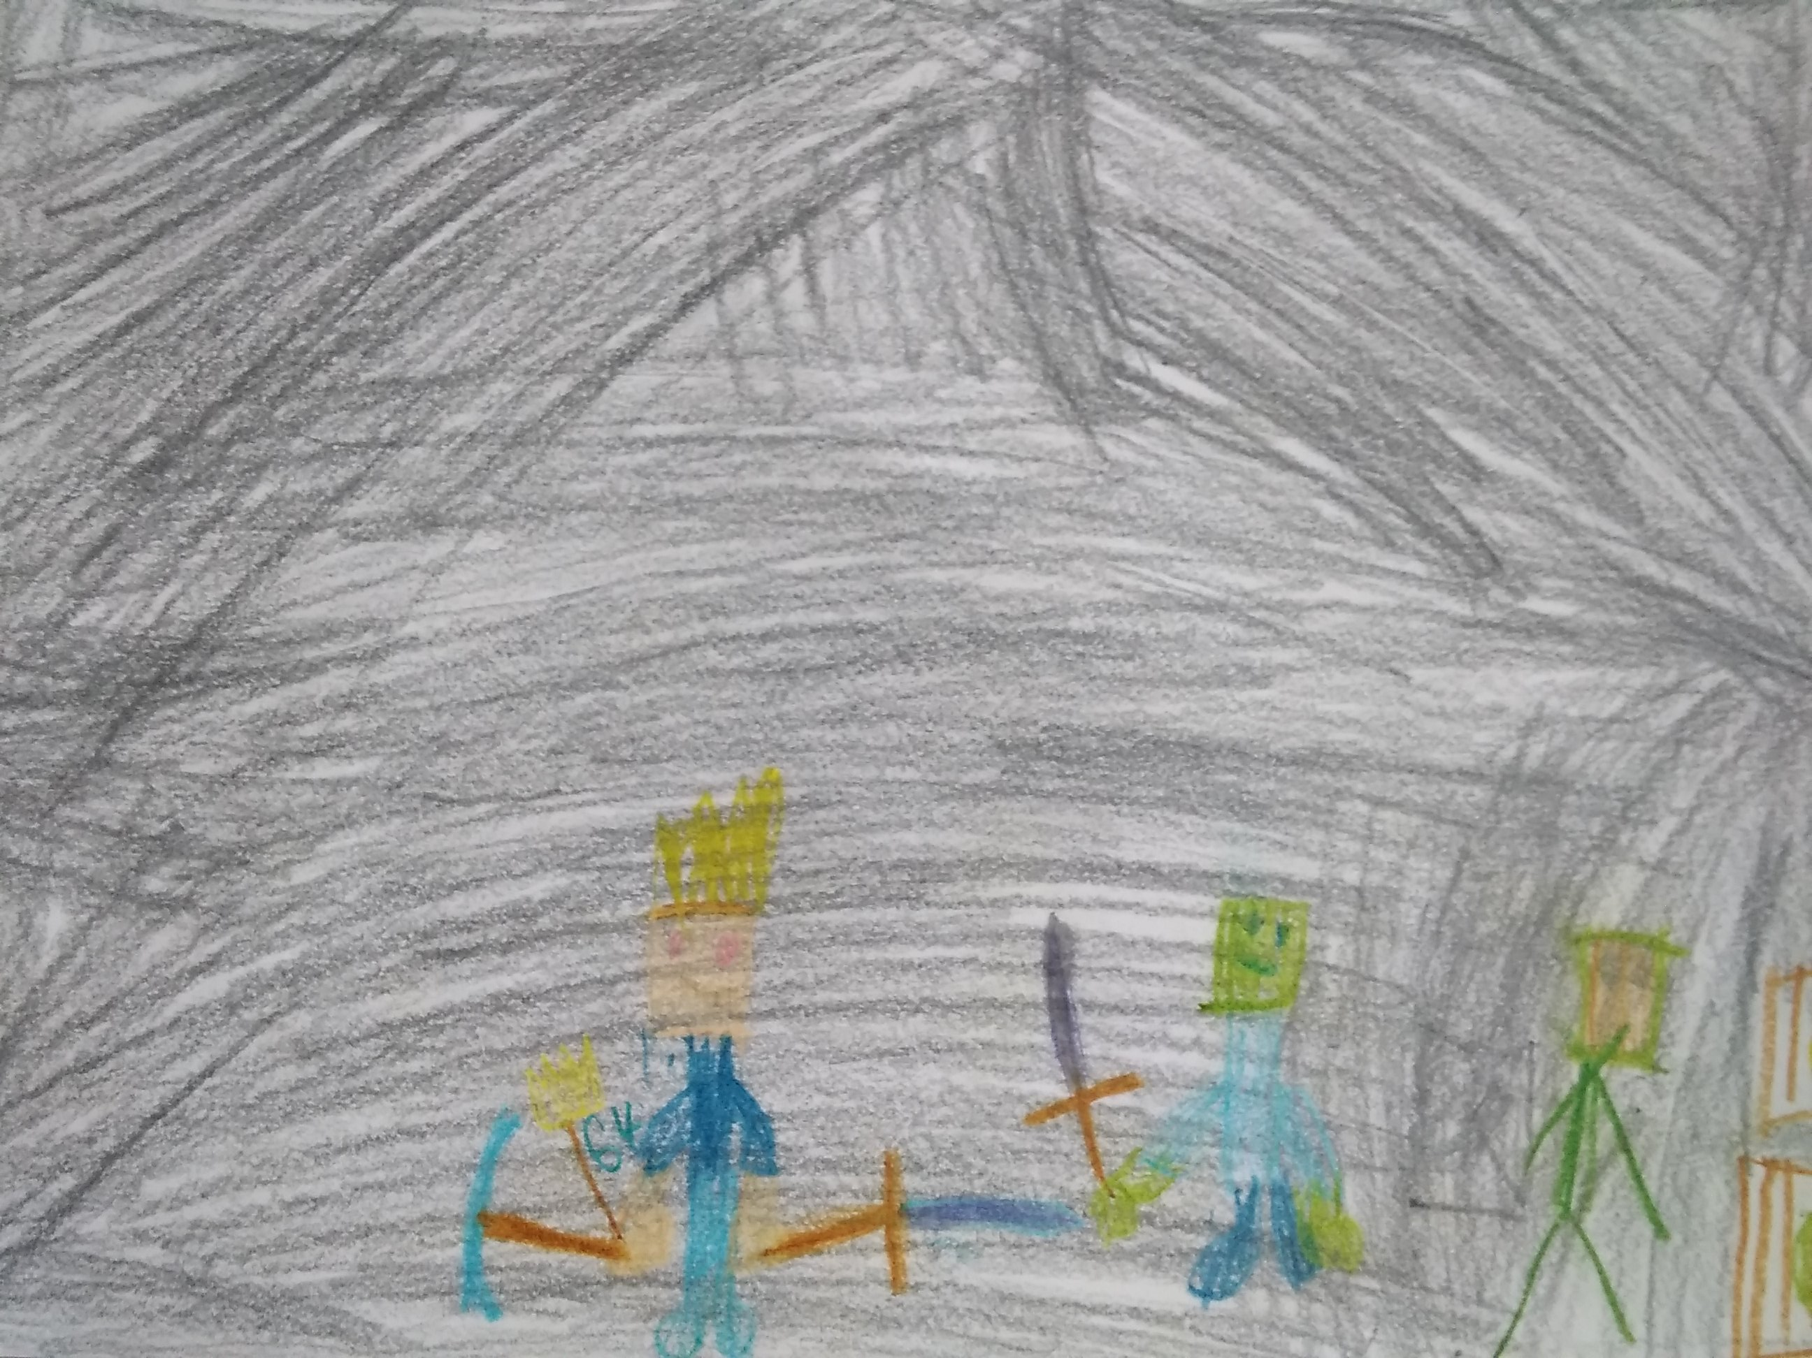
WOJCIECH

Slide 19
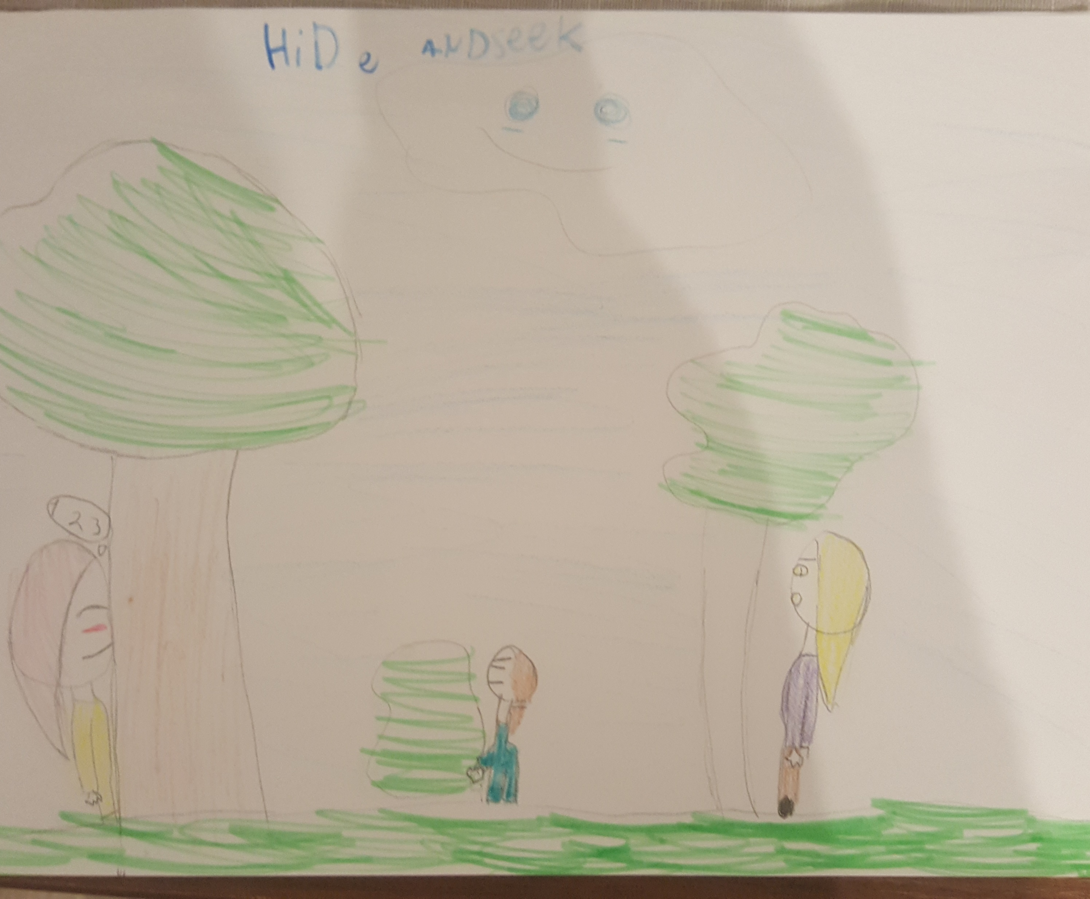
MAJA

Slide 20
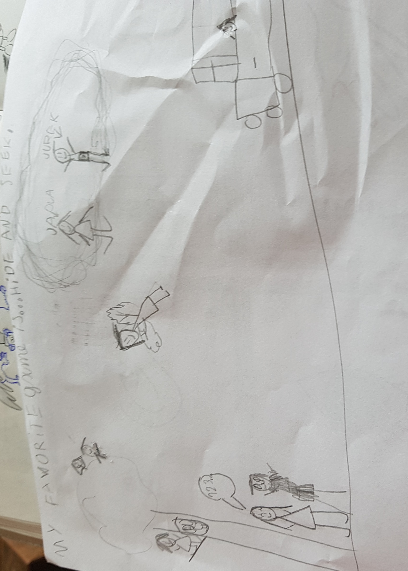
ALEKSANDRA

Slide 21
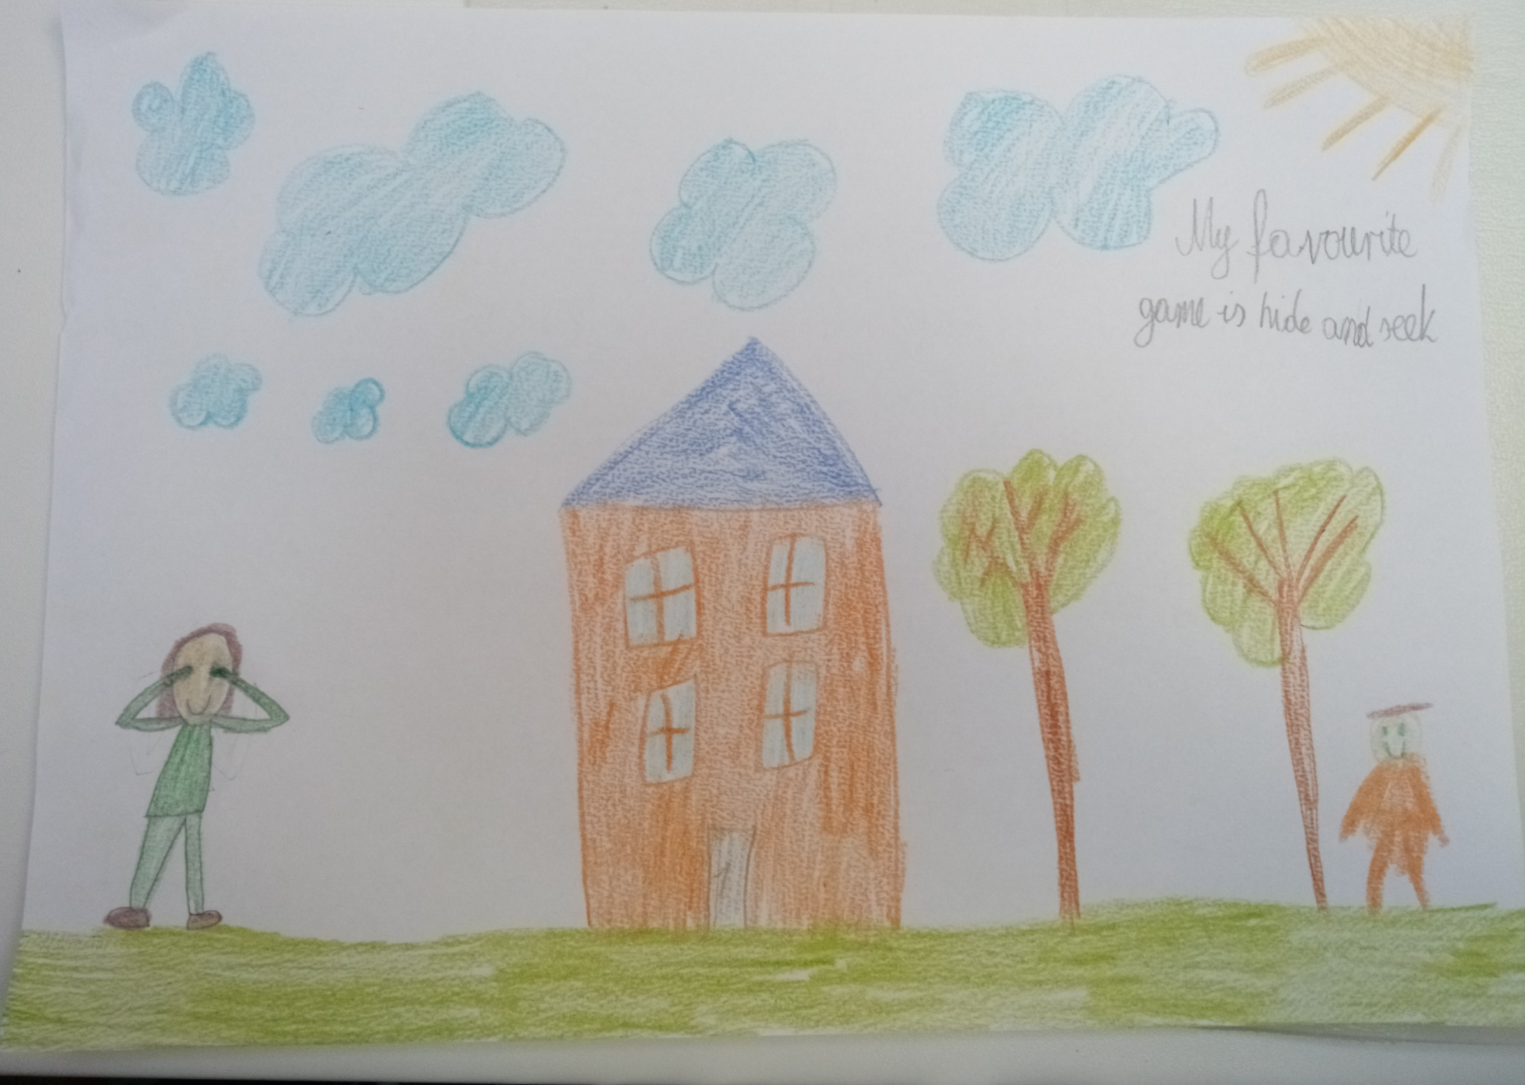
MARTA

Slide 22

Thank you!

